Slide 1

AJAX
JQuery框架的使用 第八课

Slide 2
复习
1、事件有哪些？
2、事件对象是什么？
3、事件绑定on和bind的区别？

Slide 3
教学目标
基本知识
熟练掌握ajax原理与使用步骤
熟练掌握ajax对象及其属性、方法、事件
使用jQuery的$.ajax()方法
能力要求
学会分析一个效果所需要的HTML，CSS端
可以写简单的JQuery程序

Slide 4
教学目标
3.相关项目
ajax使用步骤
使用jQuery的ajax()方法
使用ajax动态获取文本内容
4.本课难点
ajax使用步骤
ajax方法

Slide 5
一、AJAX概述
定义：Asynchronous Javascript And XML，异步的JS和XML，实现在无刷新、无提交的情况下，页面内容局部更新(在不重载整个网页的情况下，AJAX 通过后台加载数据，并在网页上进行显示)。
AJAX不是新的编程语言，而是一种使用现有标准的新方法。
AJAX涉及的技术：HTML\ CSS\ JS\ DOM\ HTTP\ XML——属于纯客户端技术。
使用场合：搜索建议，数据重复性判断，在线股票，在线聊天室。异步加载分页数据。。。
Notes:
看京东：https://search.jd.com/Search?keyword=华为手机&enc=utf-8

Slide 6
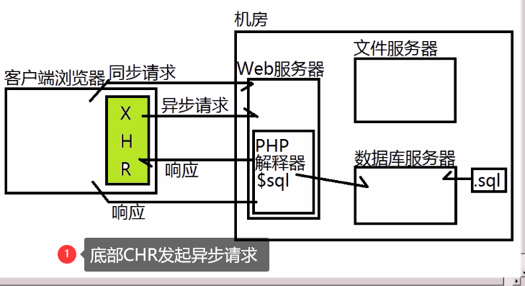
1.1 AJAX概述
底层原理：在客户端浏览网页的同时，浏览器底层使用XMLHttpRequest对象，向服务器发起HTTP请求，并接收服务器的响应消息——用户浏览的同时服务器也在工作。

Slide 7
1.1 AJAX概述
同步：Synchronize 异步：Asynchronize
使用场合：搜索建议，数据重复性判断，在线股票，在线聊天室。异步加载分页数据。。。
举例1：注册页面的表单实时验证：
https://v4.passport.sohu.com/fe/mailRegister/lettersMail
举例2：产品页面的异步加载分页数据
https://search.jd.com/Search?keyword=华为手机&enc=utf-8&wq=华为手机

Slide 8
1.2 使用AJAX步骤
步骤1：创建xhr对象：
var xhr = new XMLHttpRequest();
步骤2：监听XHR的状态改变/监听服务器返回响应消息的事件：
xhr.onreadystatechange = function(){ }
步骤3：打开到服务器的连接/使用XHR对象连接到服务器:
xhr.open(method, uri, isAsyn);
如：xhr.open('get', '0801-xhr.php', true);
步骤4：发送请求消息:
xhr.send(body/null);//请求的主体
Notes:
uri 资源标志符 URL是URI的一个子集, 统一资源定位 符,主要用在各种WWW客户程序和服务器程序上

Slide 9
1.3 XHR对象的常用属性和方法
XHR对象的成员属性：
xhr.readyState：表示XHR对象当前状态，即请求-响应过程进行到哪一步，可取值有5个，只能依次递增不能回退，自动改变，不能手工赋值，可取值：
0-UNSEND ：请求消息尚未发送
1-OPENED ：已打开到服务器的连接
2-HEADERS_RECEIVED XHR已接收到响应消息起始行和头部
3-LOADING ：XHR正在响应消息的主体
4-DONE ：XHR已经接收完成响应消息
xhr.status：表示响应消息状态码，只有当xhr.readyState变为2后才有值。
200表示成功，4开头表示客户端错误，5开头表示服务器错误
xhr.responseText:''：响应消息的主体内容，只有当xhr.readyState变为3后才有值，变为4值稳定下来。
提示：XHR对象作用:发起异步HTTP请求，并接收响应消息。整个过程，程序员是不可见的，调试错误只能靠监听（监视请求和响应消息)也就是依赖ajax步骤2。

Slide 10
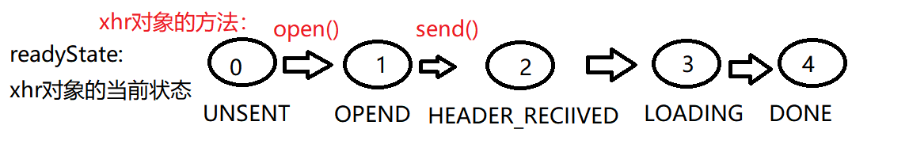
1.3 XHR对象的常用属性和方法
XHR对象的成员事件：
onReadyStateChange：xhr.readyState属性值的每次改变都会触发该事件。反之可以在onReadyStateChange事件中监听xhr.readyState属性值。
XHR对象的成员方法：
open( method, uri, isAsyn )：打开到服务器的连接
send(body/null)：发送请求消息，get方法没有主体写null
setRequestHeader(name, value ) ：设置请求消息头部
getResponseHeader( name )：获取响应消息头部
getAllResponseHeaders()：获取响应消息中心的所有头部

Slide 11
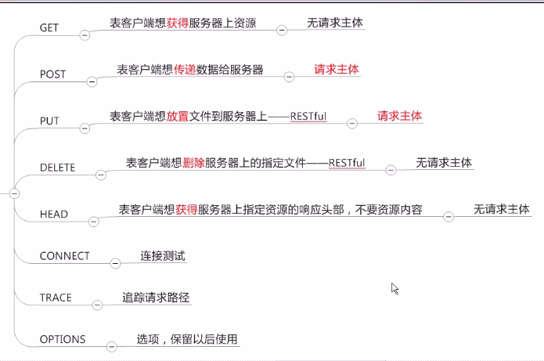
1.4 method
发送请求的方法：

Slide 12
1.4 get与post区别
搜索时候或者注册登录时候，是get还是post？
 | get | post
如何发起 | 浏览器中输入URL回车、超链接跳转、JS跳转、SRC/HREF属性请求、GET方式提交表单、AJAX=GET | POST方式提交表单、AJAX=POST
请求数据的位置 | 追加在URI后，作为查询字符串，以?开头 | 放在请求主体中
请求数据的类型 | 只能是文本字符 | 可以是任意类型，如包含图片、视频等
能否用于上传文件 | 否 | 是
请求数据长度限制 | 有，浏览器/服务器对请求URI长度有限制(如1KB/4KB等) | 请求主体没有长度限制！
请求数据是否需编码 | 需要，一个UTF-8汉字编码为9个字节 | 需要，一个UTF-8汉字编码为9个字节
表达的语义 | 客户端想获取数据 | 客户端向传递数据

Slide 13
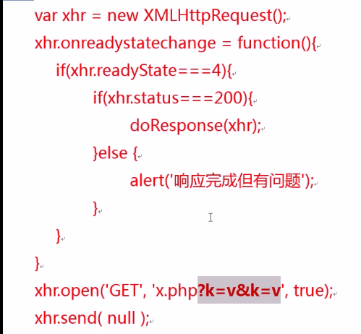
1.4 使用xhr对象发起异步的get请求的步骤

Slide 14
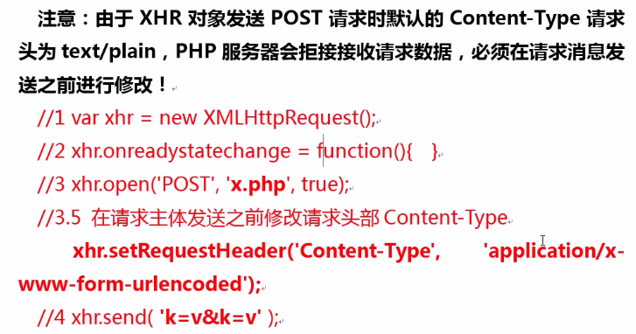
1.4 使用xhr对象发起异步的post请求的步骤

Slide 15
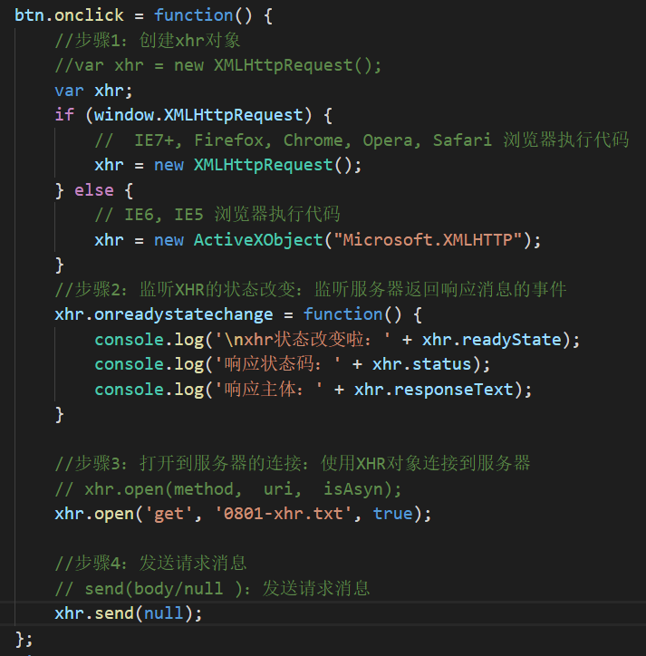
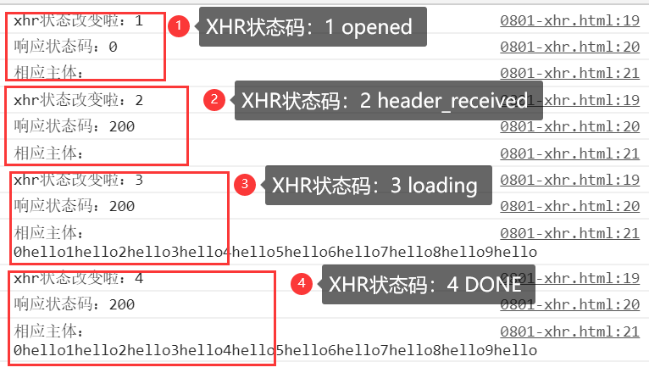
1.5 ajax使用案例1

Slide 16
二、jQuery的AJAX
使用AJAX:原生Ajax发起请求；原生ajax响应请求；
使用jQuery的ajax封装函数（6个）。
通过 jQuery AJAX 方法，您能够使用 HTTP GET 和 HTTP POST 从远程服务器上请求文本、HTML、XML 或 JSON - 同时能够把这些外部数据直接载入网页的被选元素中。
Notes:
看京东：https://search.jd.com/Search?keyword=华为手机&enc=utf-8

Slide 17
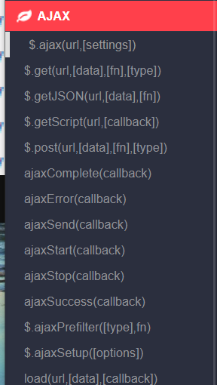
2.1、jQuery的ajax封装函数
使用jQuery的ajax封装函数（6个）。
load(URL, [请求数据]， [成功后的回调函数] );
$.get(URL, [请求数据]， [响应成功后的回调函数]);
$.getJSON();
$.getScript();
$.post(URL, [请求数据]， [响应成功后的回调函数] );
$.ajax();
Notes:
看京东：https://search.jd.com/Search?keyword=华为手机&enc=utf-8

Slide 18
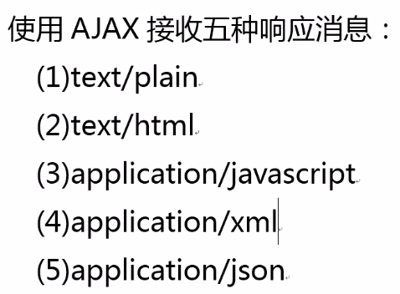
2.1、jQuery的ajax封装函数
ajax接收的5种响应消息：
Notes:
看京东：https://search.jd.com/Search?keyword=华为手机&enc=utf-8

Slide 19
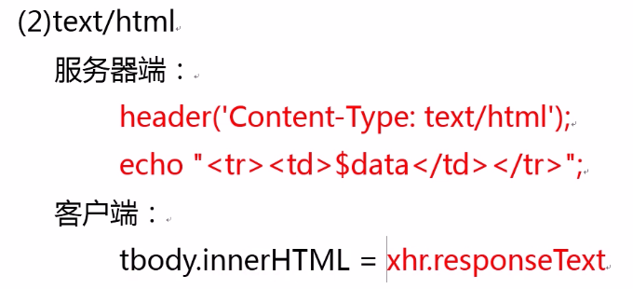
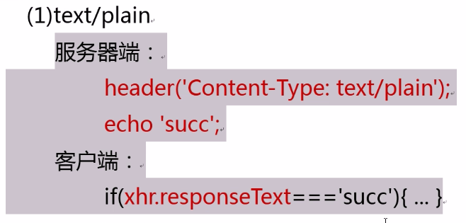
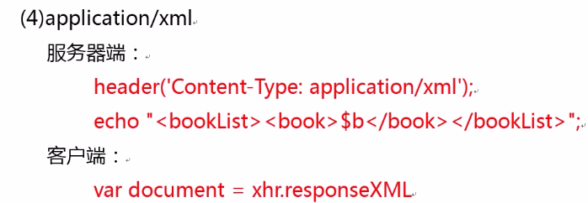
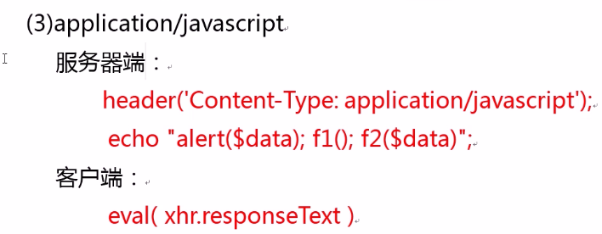
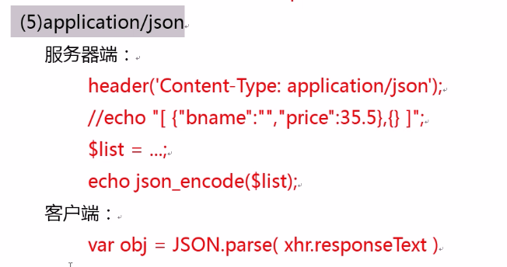
2.1、jQuery的ajax封装函数
ajax接收的5种响应消息：
Notes:
看京东：https://search.jd.com/Search?keyword=华为手机&enc=utf-8

Slide 20
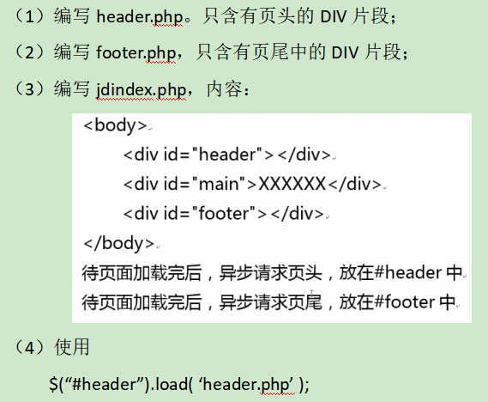
2.2、load()
load(URL, [请求数据]， [成功后的回调函数]
$(‘ ul ’).load( ‘ search_suggest.php’ ); //获取php里面的内容追加为ul的内容。
案例见demo 0808-jd.html
使用限制：
1>服务器返回的必须是HTML片段；
2>服务器端返回的数据会替换已有数据。（不能累积数据）
Notes:
案例：京东的售后政策页面头部导航和尾部展示都是一样的。那就将头尾2部分写成单独的页面：异步加载多个页面中的内容完全一样的页头页尾。

Slide 21
2.3、$.ajax
使用方法：
$.ajax({
type: ’GET’, //请求方式POST/PUT/DELETE...
url: ‘ xx.php’, //请求资源
data: ‘k=v&k=v’, //{ k:v, k:v} //请求参数
dataType: "json", // 服务器端响应的数据类型，
//取值可以是json、text、xml等，取决于服务器端响应时的响应头中的Content-Type
beforeSend: fn, //在请求发送前的回调
success: fn, //响应成功后的回调,当状态码2开头如200
error: fn, //响应失败后的回调,当状态码为3/4/5开头
complete:fn //响应完成后(不论成功失败)的回调
})
Notes:
error: fn,响应失败后的回调,当状态码为3/4/5开头，如302（重定向），404（url地址错误会引起），502（后端代码出错），但是这里的error提示信息是对用户显示的，用户引起的错误只能是302，而开发人员有可能引起其他错误，所以发现这个error提示信息，要全面考虑错误的可能性。

Slide 22
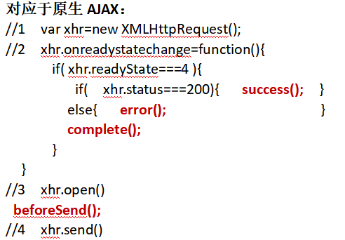
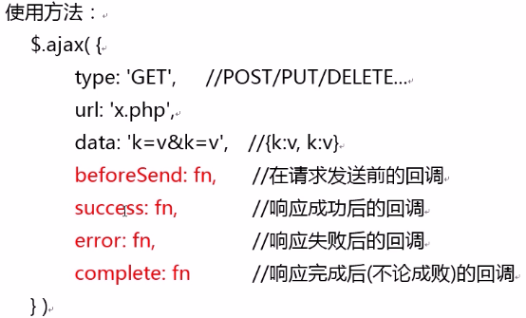
2.3、$.ajax
error: fn,响应失败后的回调,当状态码为3/4/5开头，如302（重定向），404（url地址错误会引起），502（后端代码出错），但是这里的error提示信息是对用户显示的，用户引起的错误只能是302，而开发人员有可能引起其他错误，所以发现这个error提示信息，要全面考虑错误的可能性。

Slide 23
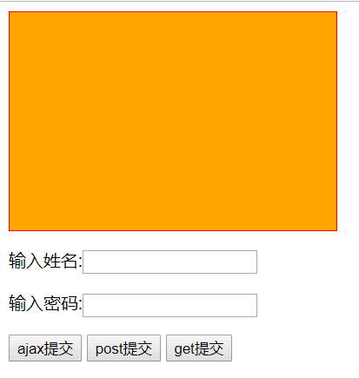
2.3、$.ajax
案例：提交姓名与密码。
见demo 0809.html

Slide 24
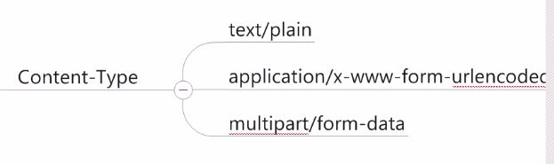
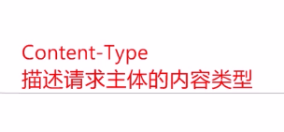
作业
1、ajax修改文本内容
2、京东页头页尾
3、分别使用$.get,$.post,$.ajax提交数据
3、自行创造题
Notes:
https://www.jb51.net/article/156356.htm

